Slide 1
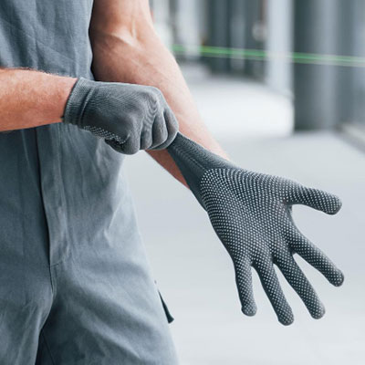
TEMA III
“MEDIDAS PREVENTIVAS EN EL USO DE HERRAMIENTAS MANUALES”
OBJETIVOS
  Sensibilizar a los trabajadores respecto a los riesgos que se presentan en los lugares de trabajo y que pueden provocar lesiones en las manos.
ALCANCE
Empresas, Instituciones, trabajadores y funcionarios adherentes a Mutual de Seguridad que se encuentren en la implementación de la “Campaña Mano a Mano”.
AMBIENTACIÓN
Las jefaturas den un espacio de 15 minutos para realizar esta instancia, agrupen a sus trabajadores en un círculo, dentro de lo posible en lugar cómodo, cerrado y sin interferencia de ruido externo o una sala diseñada para capacitación.

Slide 2
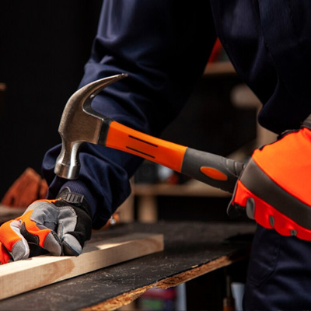
TEMA III
“MEDIDAS PREVENTIVAS EN EL USO DE HERRAMIENTAS MANUALES”
Introducción:
Las herramientas manuales, entendiendo como tales martillos, cinceles, alicates, destornilladores, llaves, etc. son utensilios sencillos que se usan de forma individual y que necesitan solamente la fuerza humana para su operación. El presente documento, entrega recomendaciones de prevención asociadas a la correcta utilización de herramientas manuales.
1- Riesgos presentes al ejecutar las tareas:
  Utilizar herramienta para fines distintos a lo original.
  Contacto con elementos punzantes o cortantes.
  Realizar fuerza y movimiento hacia el cuerpo.
  Utilizar herramientas en mal estado (sucia, con partes faltantes, con falta de mantención, etc.).
  Utilizar herramienta sin autorización.
  Almacenar o guardar las herramientas en un lugar no especificado para ello.
  Utilizar las herramientas sobre superficies inestables.
  Ruido impulsivo al golpear herramientas y materiales.
  Falta de iluminación que permita ver los detalles de la labor.
  Falta de orden y limpieza.
  Manipular objetos y herramientas sin los Elementos de protección personal.
2- Recomendaciones:
  Realizar una adecuada identificar los riesgos de los trabajos que involucran herramientas manuales.
  Planificar el trabajo a realizar.
  Utilizar herramientas sólo para la función que fueron diseñadas.
  Capacitar e instruir a los trabajadores respecto de las herramientas que se utilizarán, trabajos a realizar, métodos de trabajo correcto y medidas preventivas.
  Realizar operación de apriete en dirección opuesta al cuerpo, con la fuerza necesaria y suficiente.
  Revisar las herramientas antes de usarlas.
  Mantener herramientas limpias, en buen estado y almacenadas en bodega cuando no estén en uso.
  Transportar herramientas solo en cajas o portaherramientas de acuerdo con instrucciones del fabricante. Jamás en el bolsillo.
  Utilizar cinturón porta herramienta (coleto) para subir o bajar escaleras.
  Proteger partes filosas o punzantes de herramientas.
  Utilizar herramientas sobre superficies solidas. Jamás sobre sus manos.
  Utilizar elementos de protección personal según el trabajo a realizar y herramienta a emplear.

